Slide 1
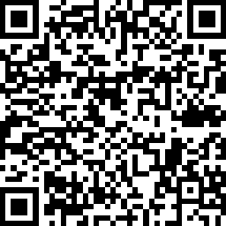
📱
サ ギ
SNS
もうけ話
ロマンス
の
話
は
詐欺
で
の
投資・結婚
※ＳＮＳとは ･･･ LINE , Instagram , Facebook , X (旧Twitter), マッチングアプリ等
サ ギ
SNSで勧誘する「もうけ話」は詐欺！
SNS型投資詐欺
☝
Check
SNSを通じて、暗号資産や株に投資すれば利益が得られるものと誤信させ、金銭をだまし取るもの
□ 投資に関する 広告やURLをクリック した
□ ＳＮＳ上で 投資に関するグループトークに招待
された
□ ＳＮＳで知り合った相手から LINEなどのSNS
に誘導されもうけ話 をされた
□ 著名人や投資専門家 から投資方法を説明された
□ 投資用アプリ のダウンロードをすすめられた
□ 投資資金を 個人名義の口座へ入金 するよう要求
された
サ ギ
恋愛感情等を利用した詐欺に注意！
SNS型ロマンス詐欺
SNSを通じて、恋愛感情や親近感を抱かせながら投資に誘導し、投資金名目や交際を続ける名目で金銭をだまし取るもの
☝
Check
□ Instagram や Facebook などのSNSで知り
合った
□ 相手が 外国人（在外日本人含む） と名乗っている
□ 「二人の将来のために貯金しよう」などと 貯蓄を
すすめられた
□ 「荷物を送ったから受取手数料（関税）を払って」
「会いに行くから航空券代を払ってほしい」
などと、個人名義の口座へ入金するよう要求された
ＳＮＳでのお金の話は警察（♯9110）へ相談を！
LINEを悪用した詐欺に注意
ＬＩＮＥ公式ＨＰ
「ＬＩＮＥを悪用した詐欺に注意！」
LINEでは、不審なアカウントから勧誘があった場合はLINEへ通報すること、
友だち以外の連絡を拒否したい場合は、「メッセージ受信拒否」設定を行うこと
をすすめています。（詳細は右の二次元コードで確認）
岐阜県警察
Notes:
Chapter3-04

